Slide 1


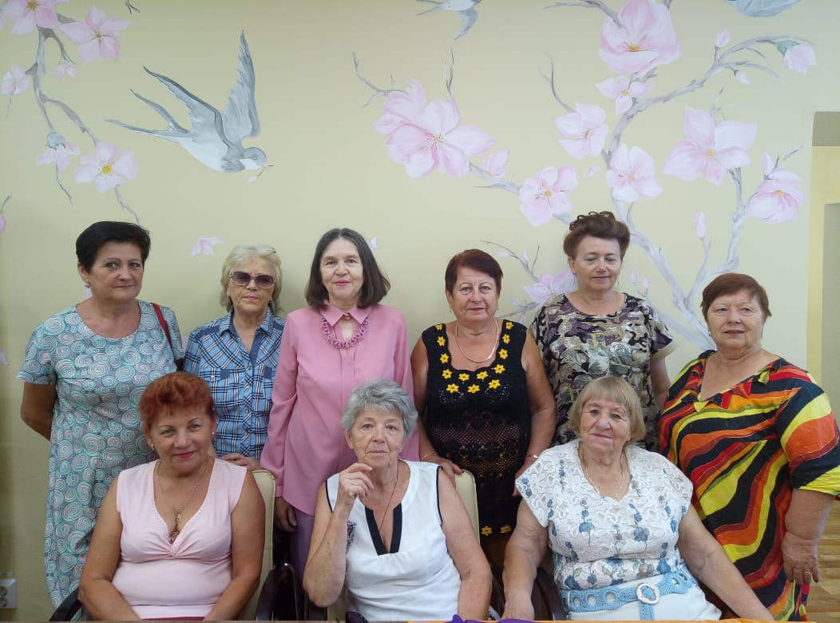
Клуб «Гармония возраста» ГБУ СО
«Николаевский центр социального
обслуживания населения» Волгоградской обл.
Руководитель клуба: специалист по социальной реабилитации Реабилитационной службы для молодых инвалидов
Кочаровская Людмила Валерьевна

Slide 2


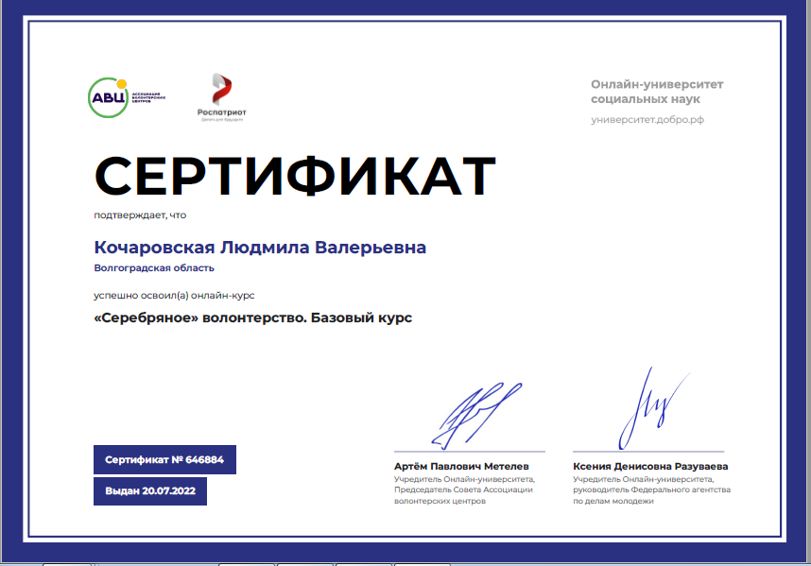
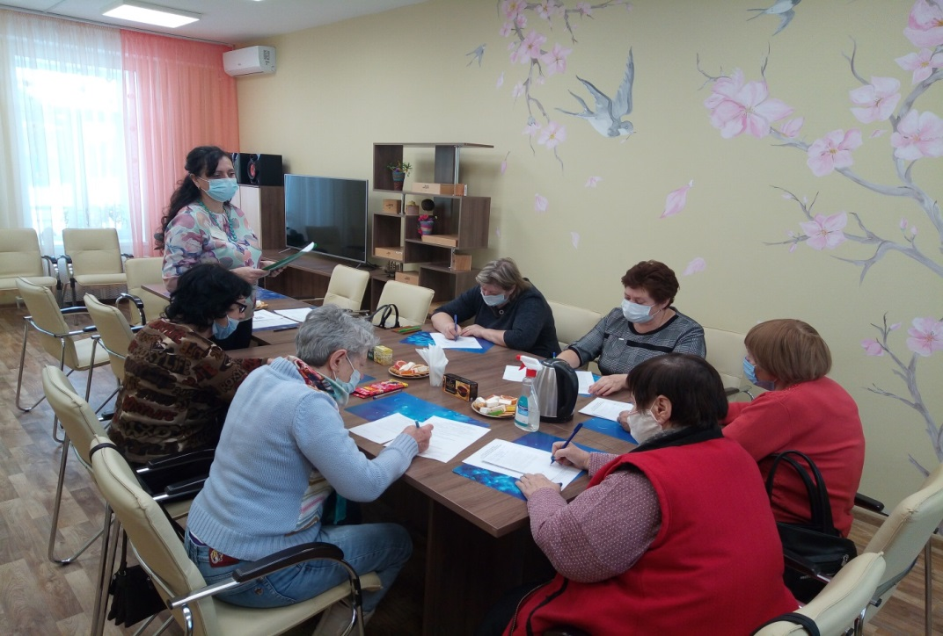
С чего всё начиналось
Дата создания Клуба: 31.01.22 г.
Участники Клуба: активные пенсионеры от 55 лет и старше
Цели работы Клуба: вовлечение граждан пожилого возраста в
волонтерство для повышения их уровня жизни и долголетия, оказание помощи незащищенным слоям населения, детям-инвалидам, молодым инвалидам и другим категориям
Обучение специалиста по направлению
«Серебряное волонтерство»
Первое организационное заседание Клуба
«Гармония возраста» (55+)

Slide 3
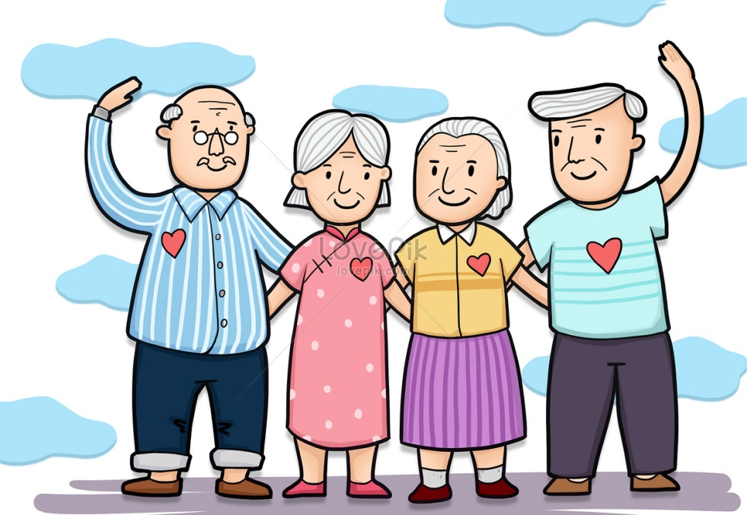

Направления добровольческой деятельности
Серебрянное и социальное
волонтерство:
* помощь пожилым одиноким гражданам
* помощь неблагополучным семьям
* помощь оказавшимся в трудной
жизненной ситуации
* помощь участникам Великой Отечественной
войны, участникам боевых действий в
специальной военной операции
Инклюзивное волонтерство:
* помощь людям с ограниченными возможностями
здоровья
* помощь детям-инвалидам до 18 лет
* помощь молодым инвалидам от 18 до 44 лет

Slide 4
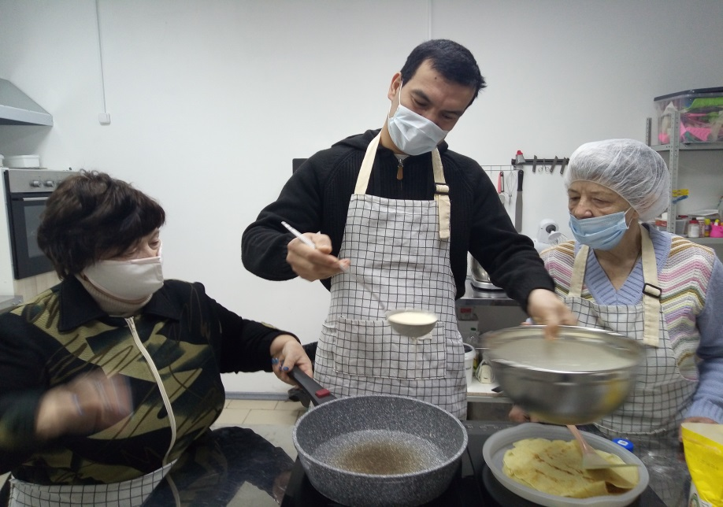
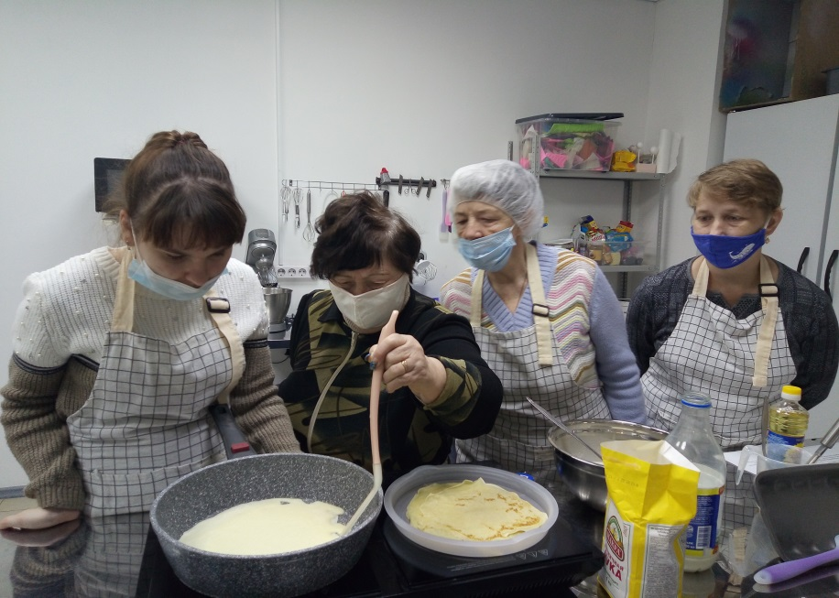
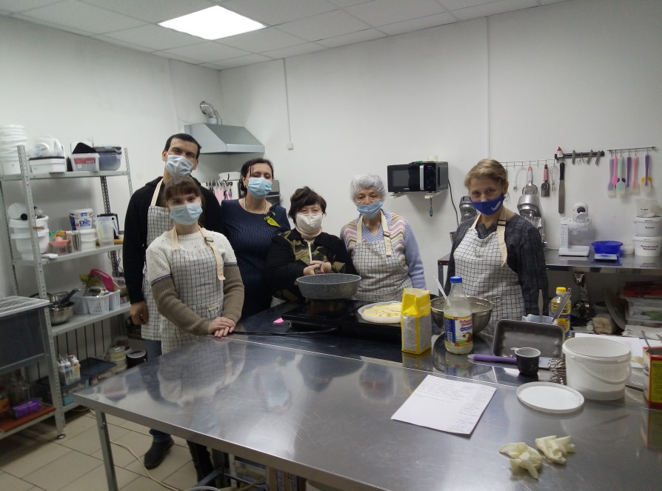
Наши добрые дела
Помогаем молодым инвалидам
обучению навыкам самообслужива-ния, ведению домашнего хозяйства
Мастер-класс серебряных волонтеров для молодых инвалидов «Кулинария без возраста: Печем блины»

Slide 5
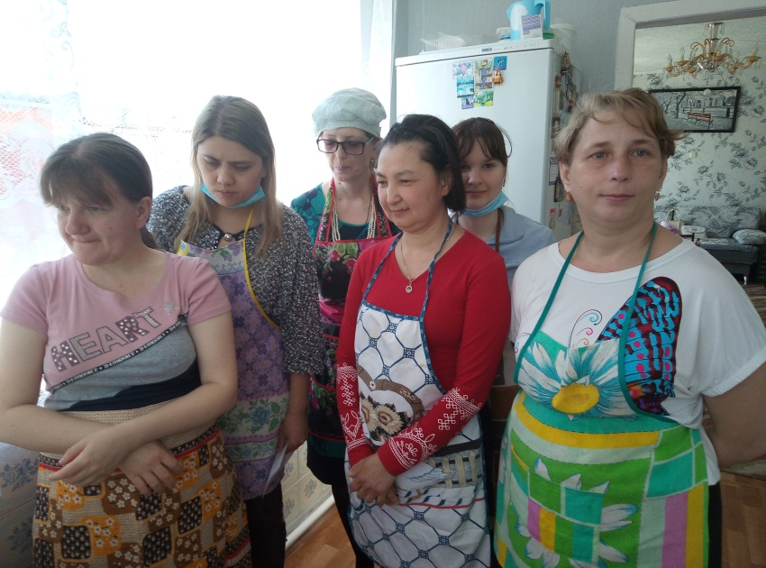

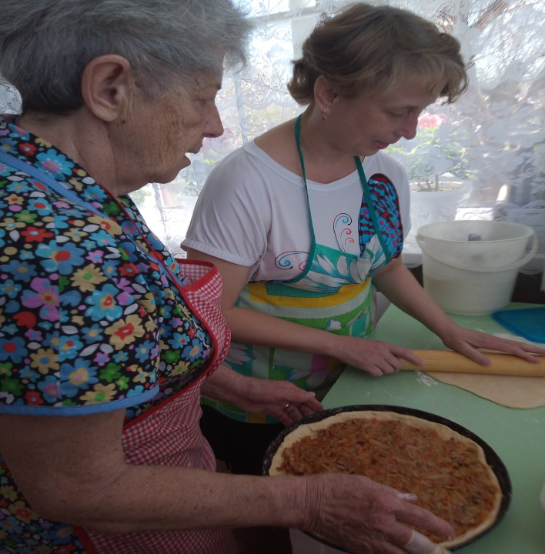
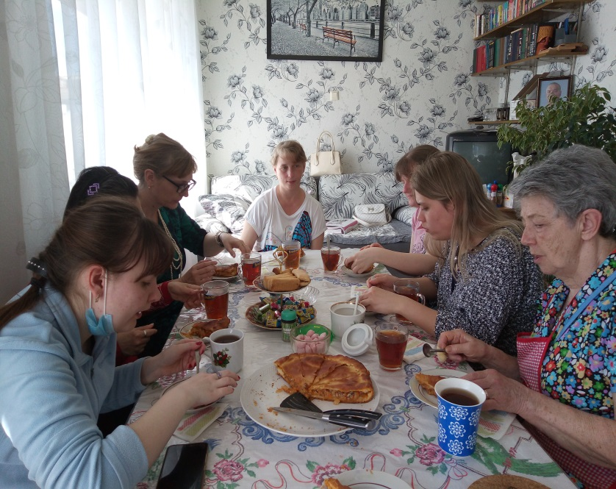
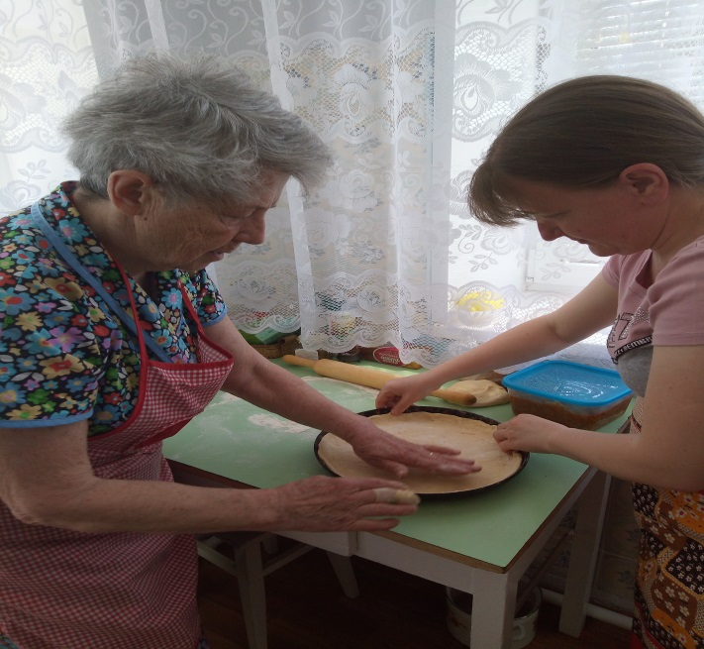
Наши добрые дела
Помогаем молодым инвалидам
обучению навыкам самообслуживания, ведению домашнего хозяйства
Мастер-класс серебряных волонтеров для молодых инвалидов «Кулинария без возраста: Печем пироги»

Slide 6
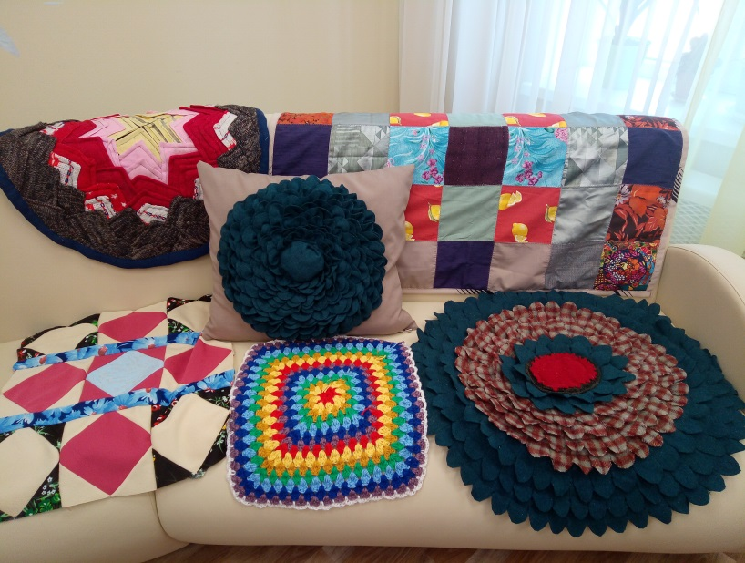
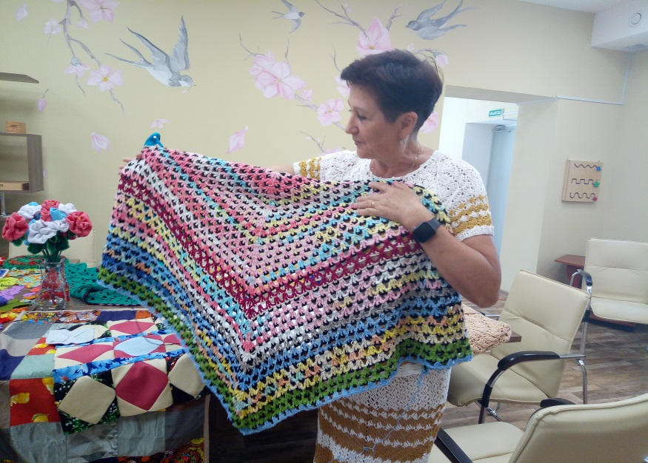
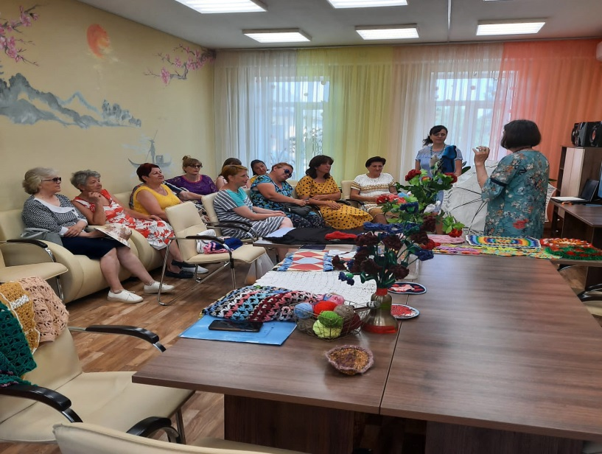
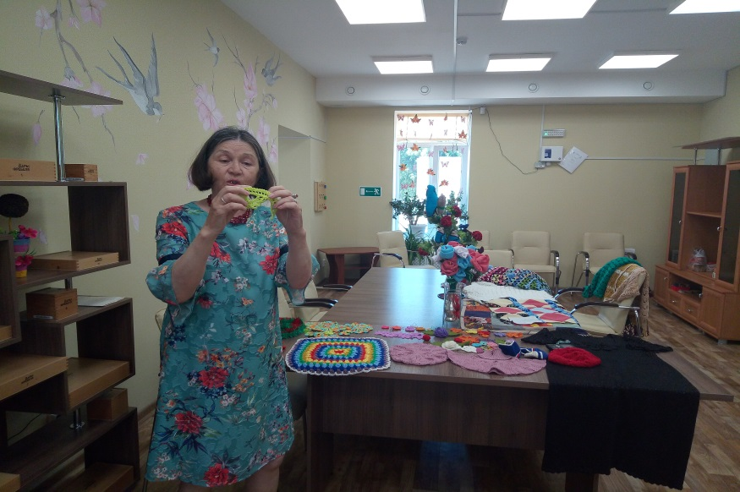
Наши добрые дела
Помогаем молодым инвалидам
Мастер-классы серебряных волонтеров для молодых
инвалидов «Лоскутное шитьё» и «Вязание»

Slide 7
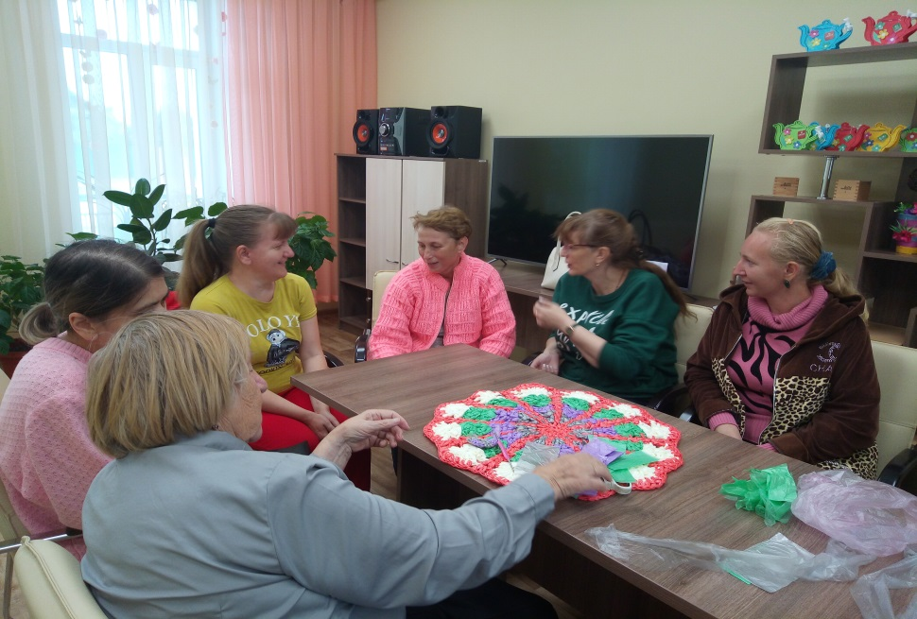
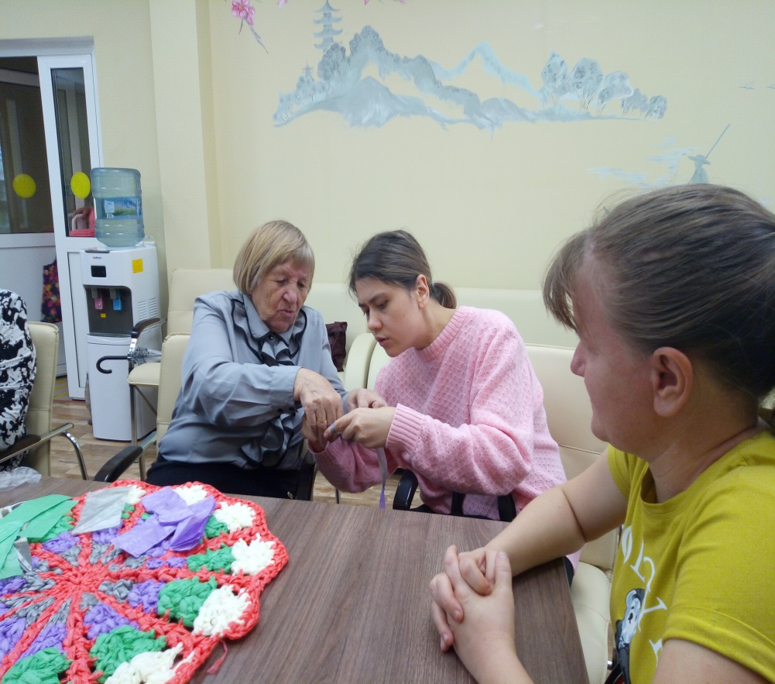
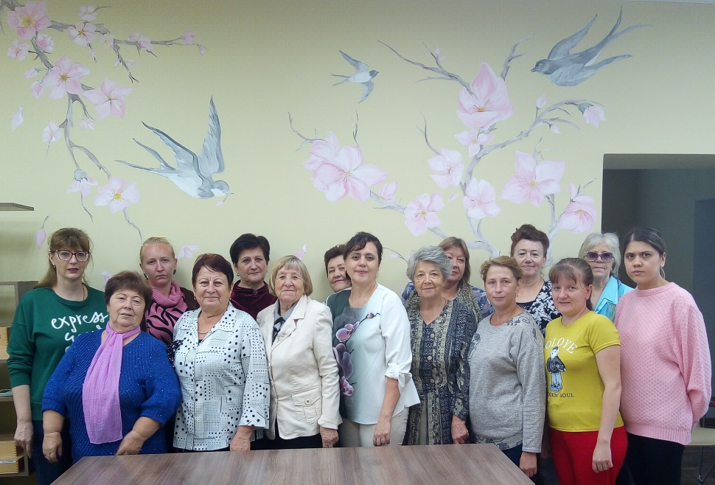
Наши добрые дела
Помогаем молодым инвалидам
Мастер-класс серебряных волонтеров для молодых инвалидов «Всё для дома пригодится» (вяжем коврики из мусорных пакетов)

Slide 8
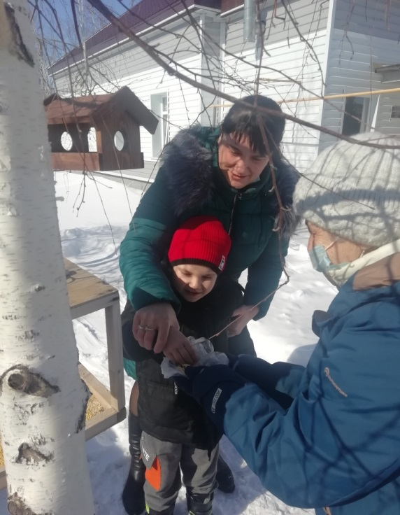
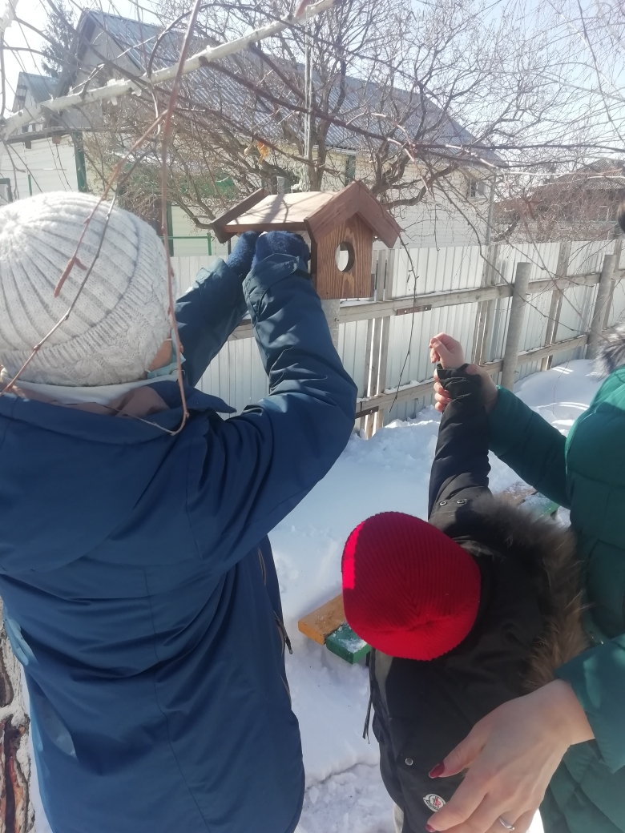
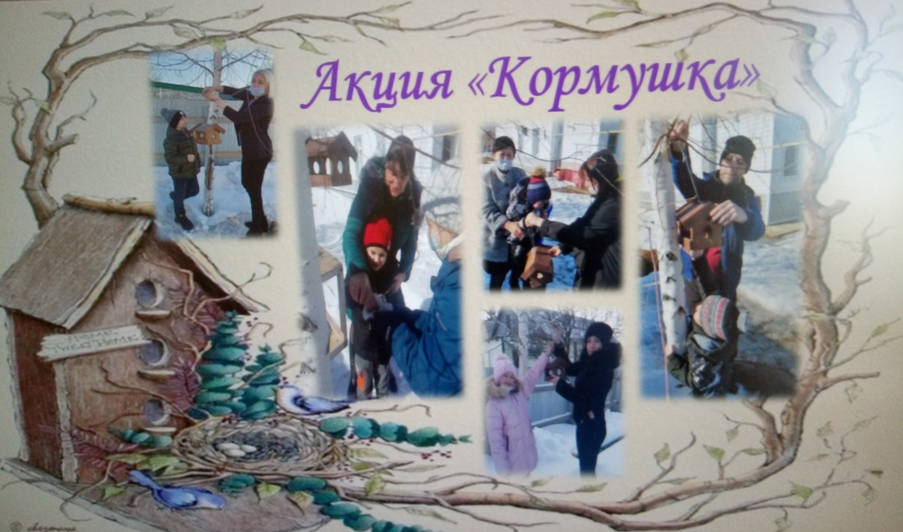
Наши добрые дела
Помогаем детям-инвалидам
Акция серебряных волонтеров для детей-инвалидов «Кормушка»

Slide 9
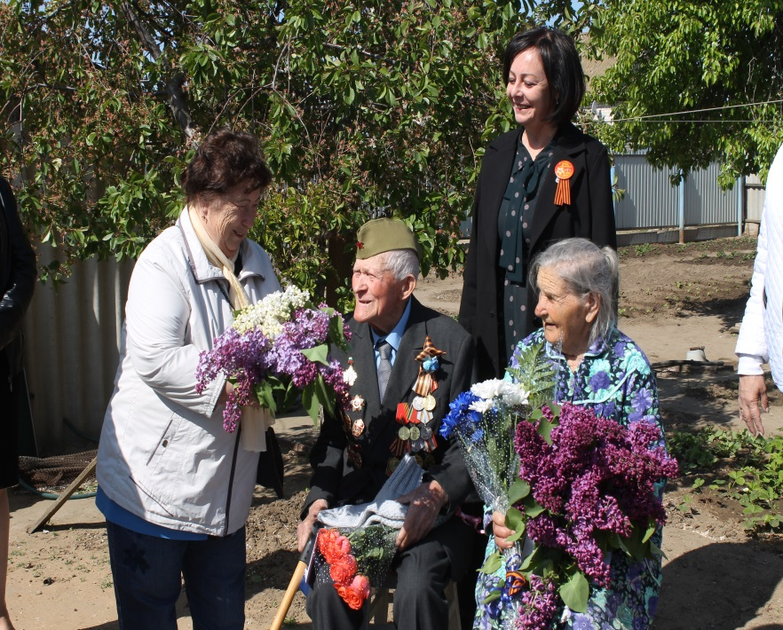
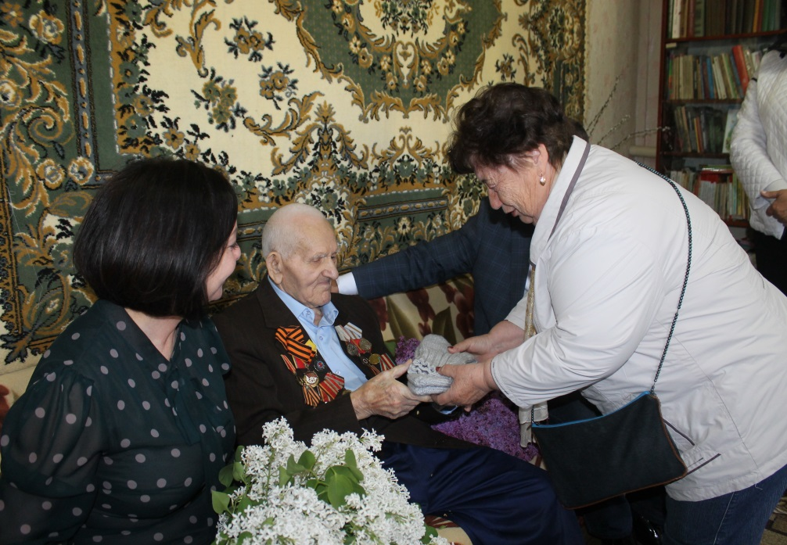
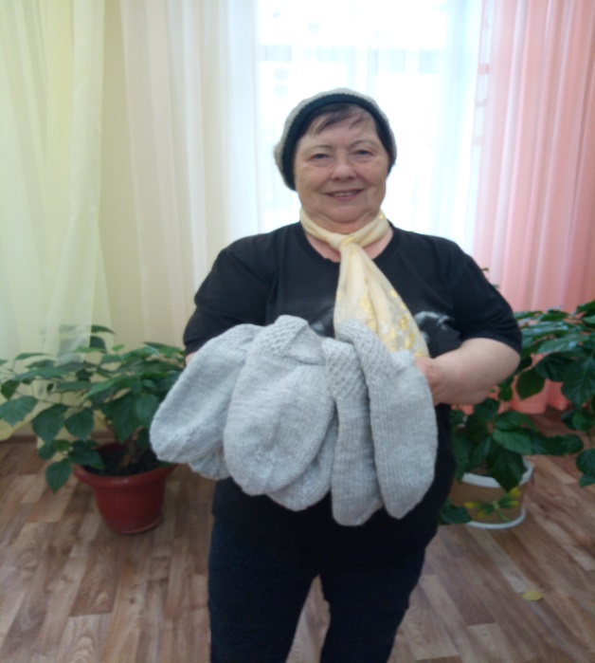
Наши добрые дела
Помогаем участникам ВОВ
Акция серебряных волонтеров для участников ВОВ «Теплые носки фронтовикам»

Slide 10
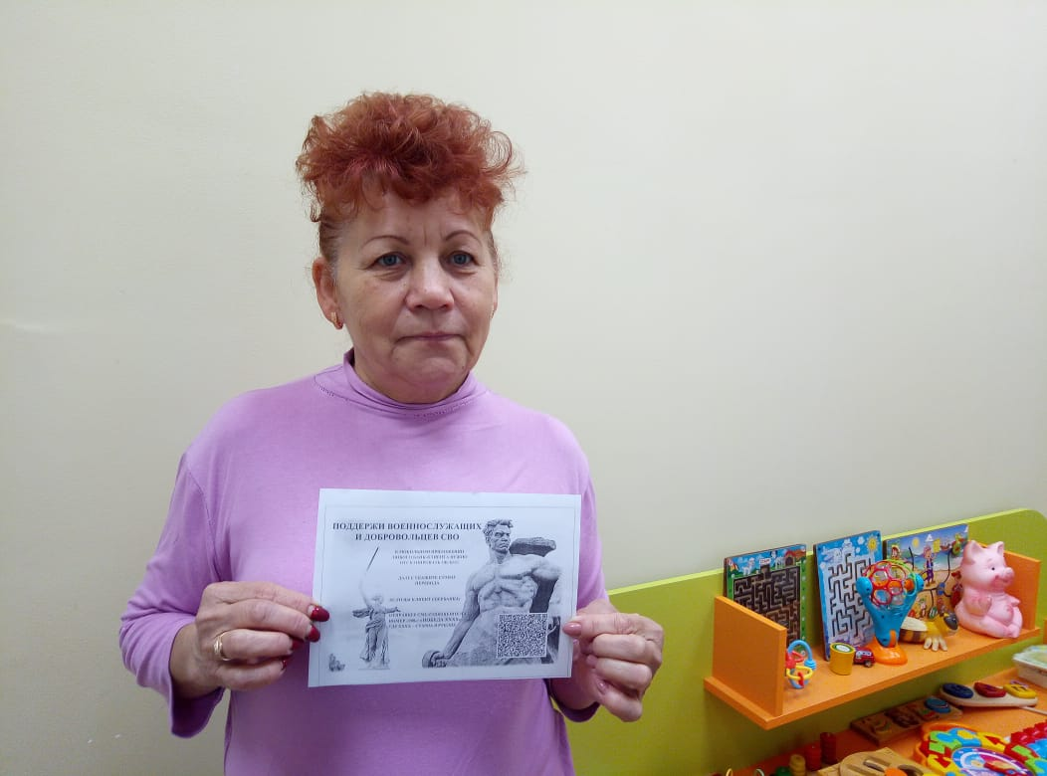
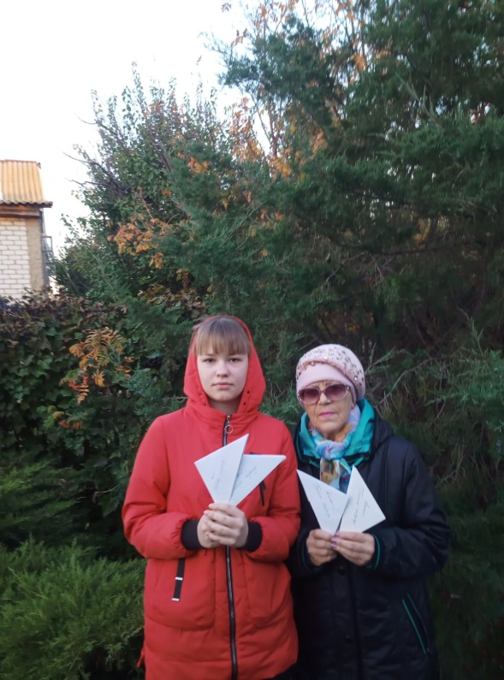
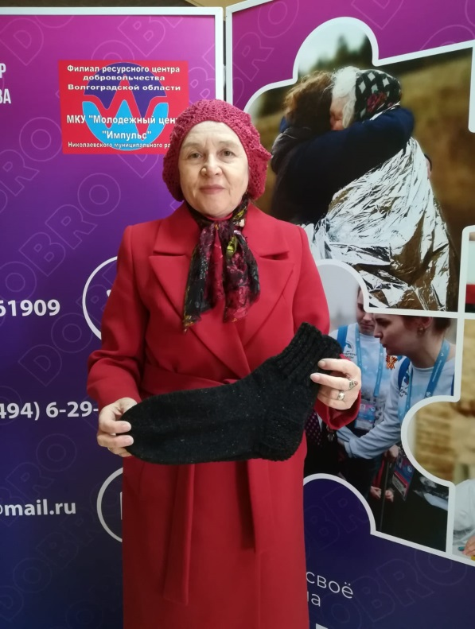
Наши добрые дела
Акция серебряных волонте-ров «Zа победу» (приняли активное участие в доброво-льном пожертвовании на СВО в Фонд «За победу»)
Помогаем участникам специальной военной операции
Акция серебряных волонтеров «Тепло из дома» (вязали носки на фронт)
Акция серебряных волонтеров «Письмо солдату» (военнослужащим, участвующим в СВО)

Slide 11
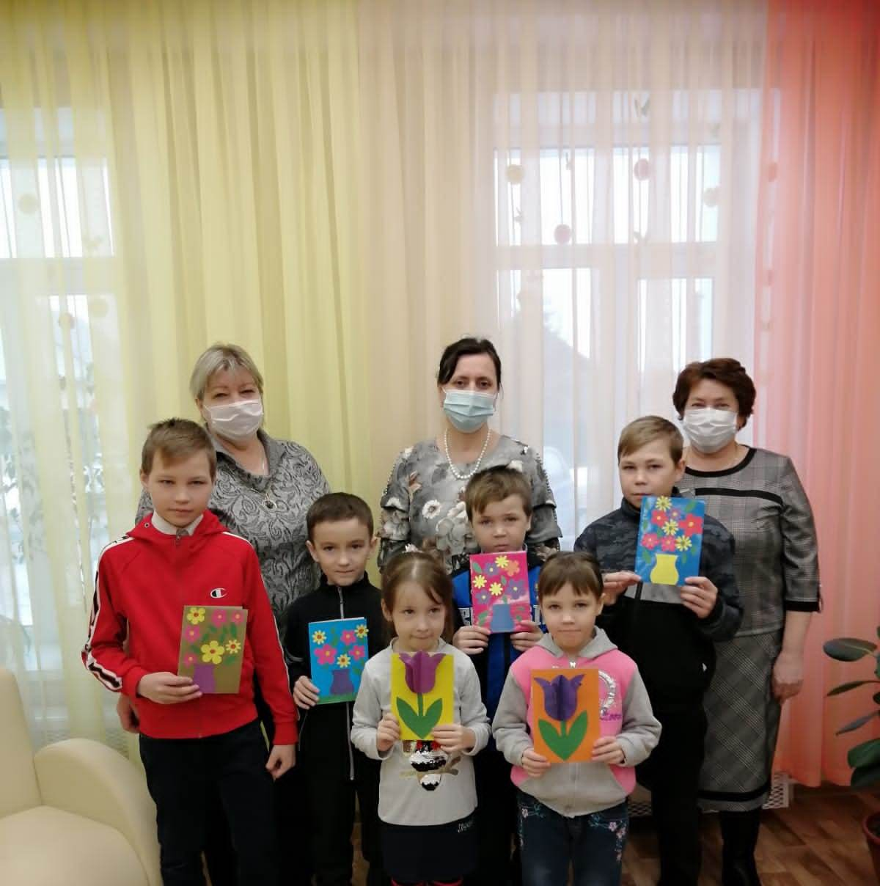
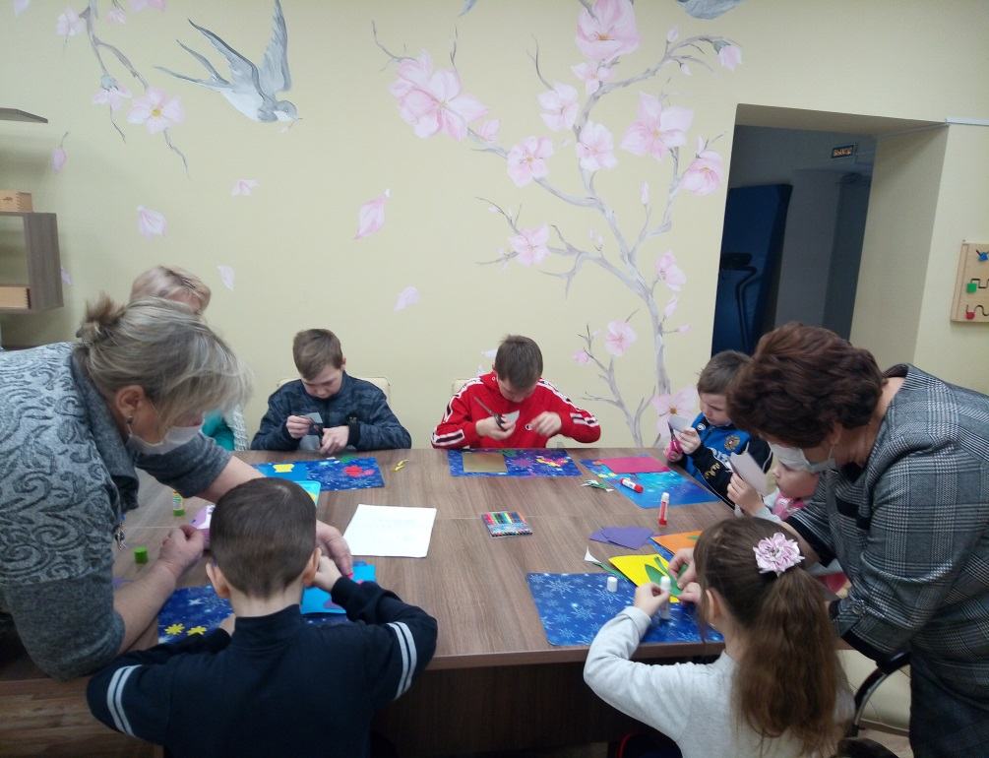
Наши добрые дела
Помогаем детям из семей, находящихся в социально опасном положении
Мастер-класс серебряных волонтеров к 8 марта «Открытка к 8 марта» для детей из семей СОП

Slide 12
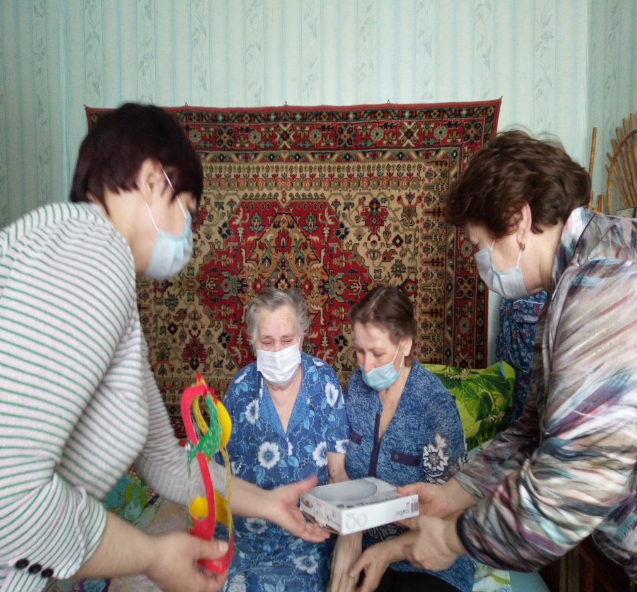
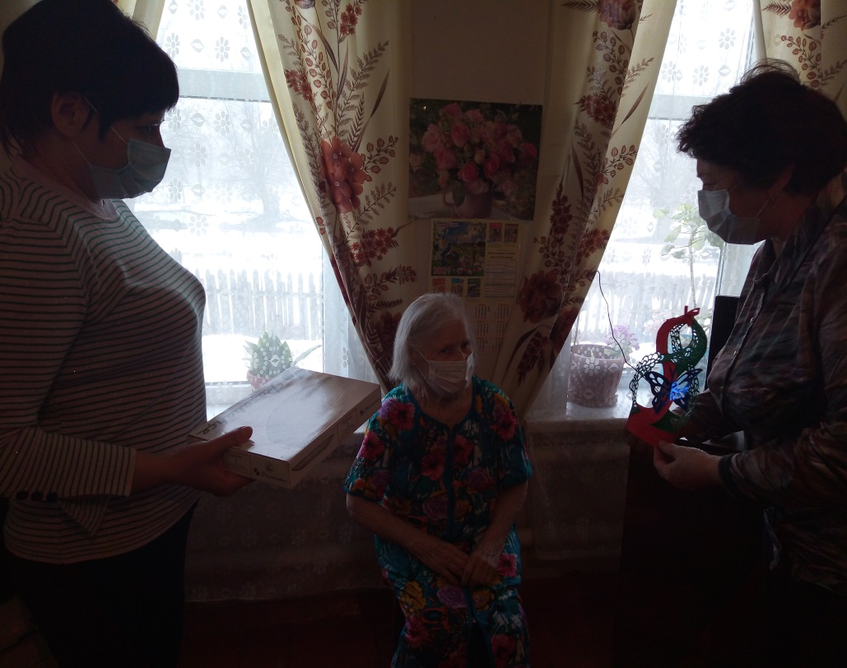
Наши добрые дела
Помогаем пожилым гражданам : получателям социальных услуг
Отделения социального обслуживания на дому
Выездное поздравление на дом к пожилым гражданам с. Раздольное к 8 марта

Slide 13
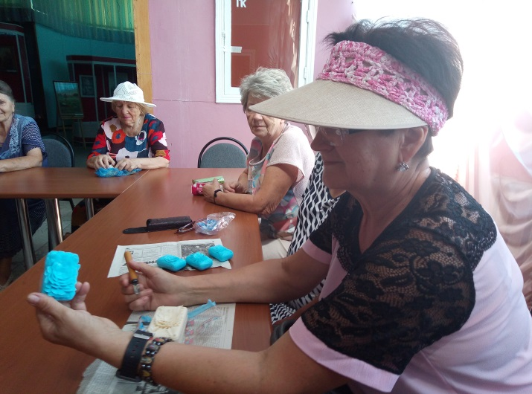
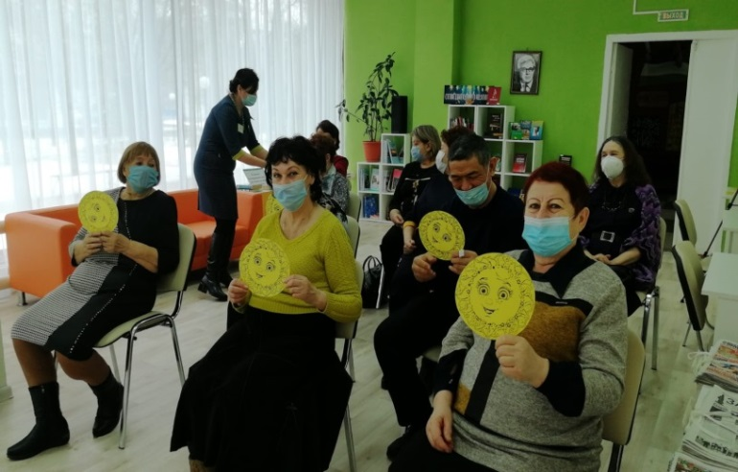
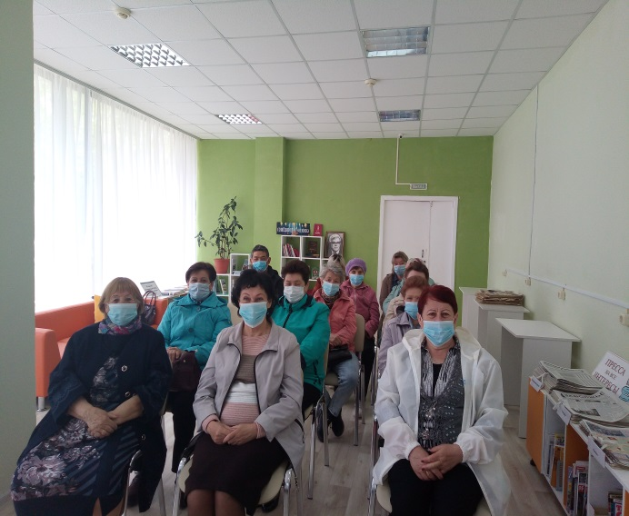
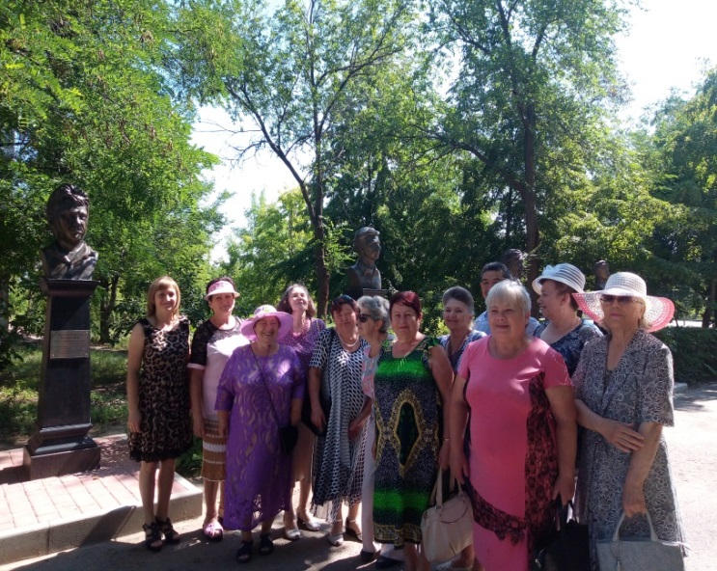
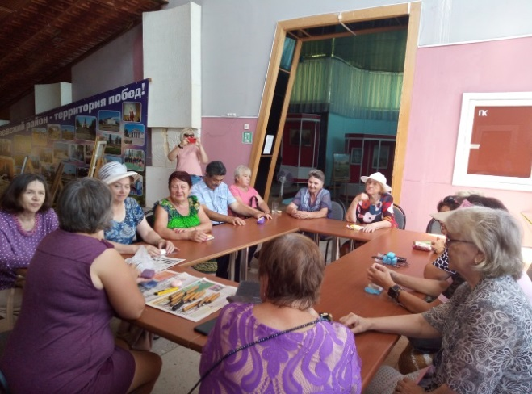
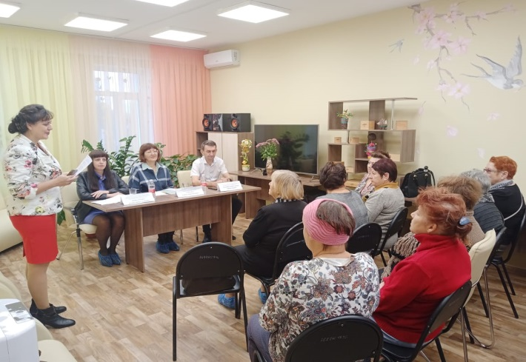
Наши добрые дела
Помогаем пожилым гражданам : получателям социальных услуг Отделения дневного пребывания пожилых граждан и инвалидов Библиотечные и музейные часы, мастер-класс «Резьба по мылу», круглый стол «Социальные и правовые вопросы пожилых граждан»

Slide 14

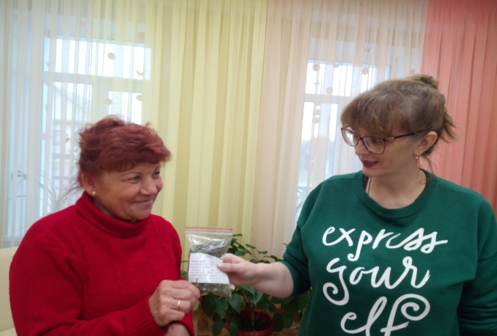
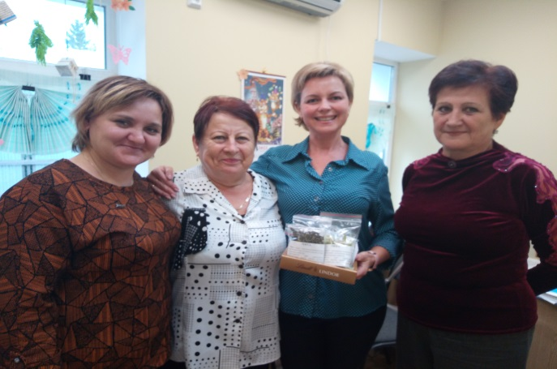
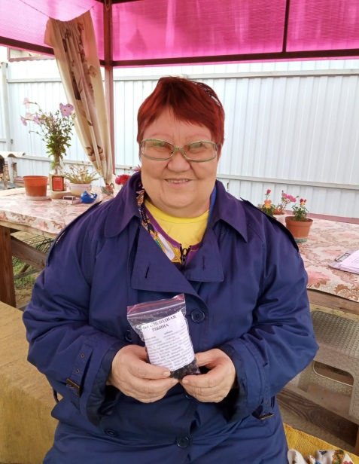
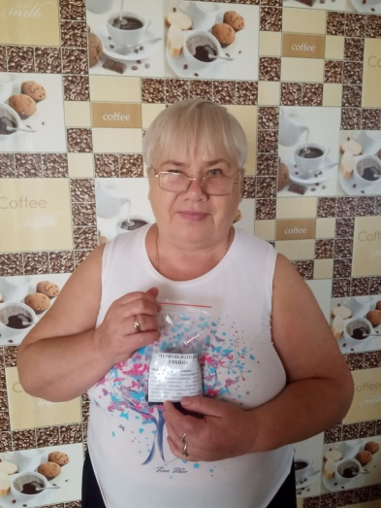
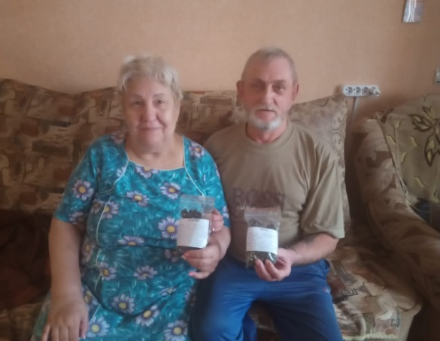
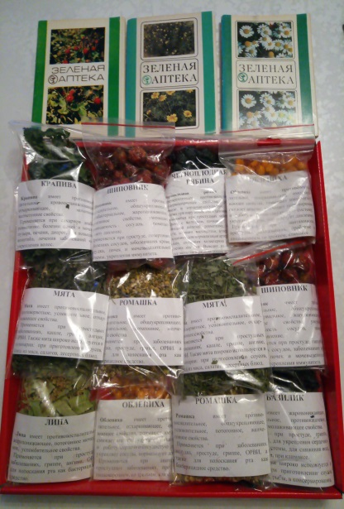
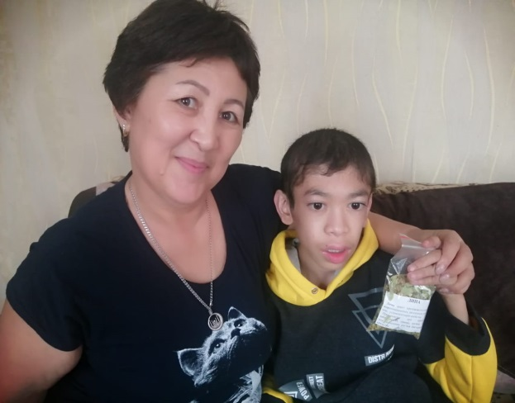
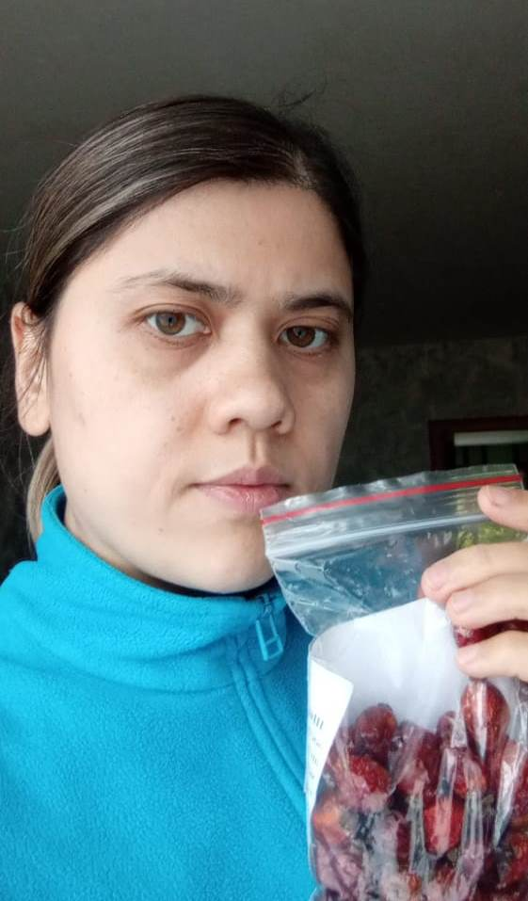
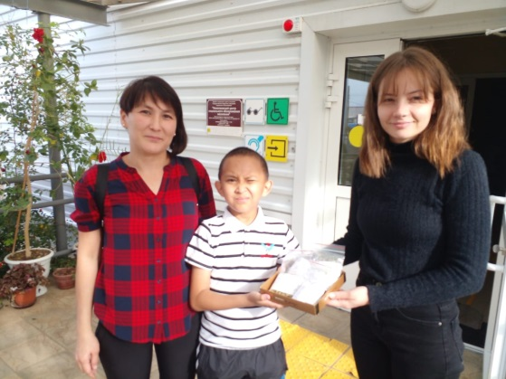
Наши добрые дела
Помогаем получателям социальных услуг укрепить здоровье Акция «Зеленая аптека» (сушили лекарственные травы и ягоды, дарили «витаминные пакетики» получателям соцуслуг - пожилым гражданам, детям-инвалидам, молодым инвалидам, семьям СОП)

Slide 15
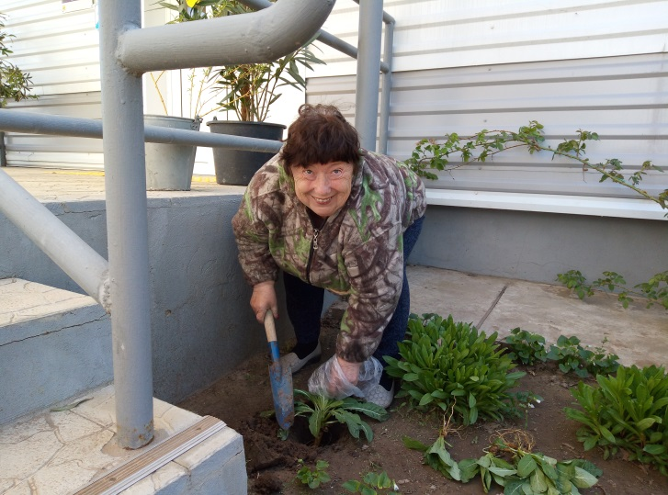
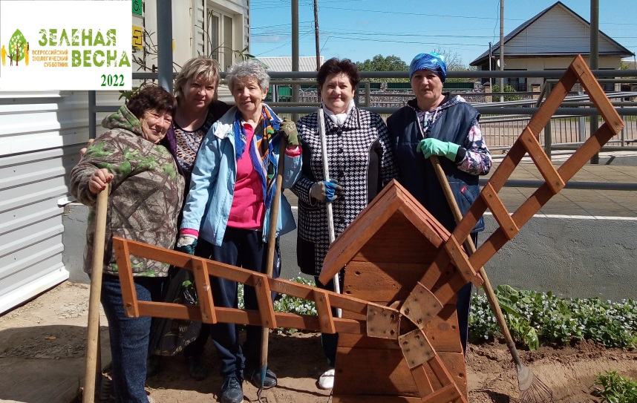
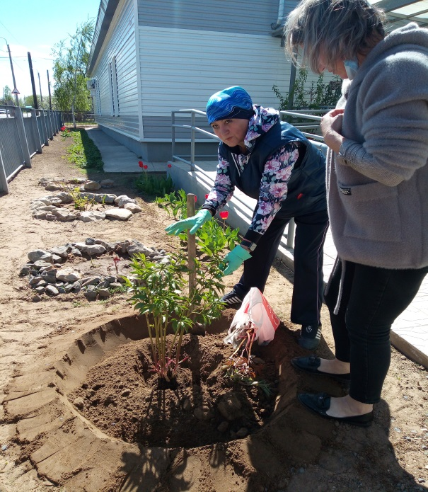
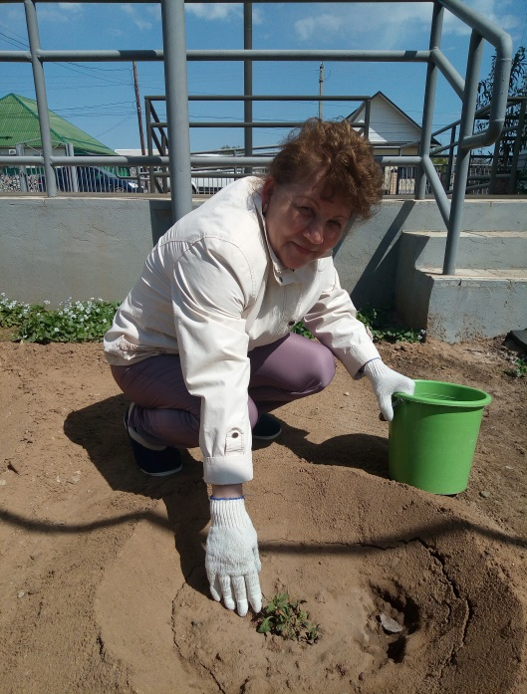

Наши добрые дела
Помогаем благоустраивать территорию сотрудникам центра
Всероссийская экологическая акция «Зеленая весна»
(высаживали рассаду цветов и саженцы деревьев)

Slide 16







Наши партнеры
1.Молодежный центр «Импульс»
2.Центральная районная библиотека
3.Районный дом культуры
4.Музей краеведения «Земля-Космос»
5.Детская школа искусств
6.Районный совет ветеранов
7.Кафе «Меренга»
8.МОУ «СШ №1 г.Николаевск»
9.МОУ «СШ №3 г.Николаевск»
Поощряем серебряных волонтеров . Общаемся с «особенной» молодежью
Акции «Письмо добра», «Золотые люди». Спортивный квест

Slide 17




Релаксируем, развиваем свою память
Для серебряных волонтеров Клуба проводятся развивающие когнитивные занятия, кинезиологические задания, релаксационные упражнения в сенсорной комнате

Slide 18





Наши результаты
*Провели 28 добрых дел для 159 чел. (83 чел. получателей соцуслуг и
76 чел других категорий). Среди наших благополучателей 41 чел.
(25, 8 %) людей с ОВЗ (дети-инвалиды и молодые инвалиды).
*Приняли участие во всероссийских акциях «Весенняя неделя добра», «Зеленая
весна» и др.
*Число публикаций в СМИ – 78 шт (5 шт. в печатных и 73 шт. в электронных)
*Количество членов Клуба за 10 месяцев 2022 г. увеличилось в 2,5 раза (с 6 до 15 чел)
Было
Стало

Slide 19



